Slide 1
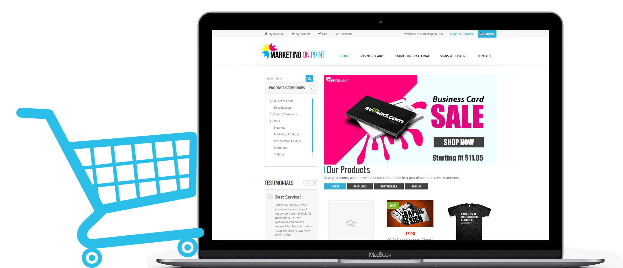
BÁO CÁO ĐỒ ÁN
CÔNG NGHỆ WEB
Gv hướng dẫn: Lương Trần Hy Hiến
CỬA HÀNG TIỆN LỢI

Slide 2

DANH SÁCH THÀNH VIÊN
PHAN NGỌC TÁNH – 46.01.104.163
LÊ ĐỨC THI – 46.01.104.173
LÊ MINH TRIỆU – 46.01.104.198

Slide 3
NỘI DUNG
Tổng quan
Chức năng và giao diện
Tổng kết
01
02
03
Giới thiệu website
Chức năng, giao diện của admin và user

Slide 4
NỘI DUNG
Tổng quan
01
Trong những năm gần đây, thị trường thương mại điện tử Việt Nam (TMĐT) ngày càng được mở rộng và hiện đã trở thành phương thức kinh doanh phổ biến được doanh nghiệp, người dân biết đến. Sự đa dạng về mô hình hoạt động, về đối tượng tham gia, về quy trình hoạt động và chuỗi cung ứng hàng hóa, dịch vụ với sự hỗ trợ của hạ tầng Internet và ứng dụng công nghệ hiện đại đã đưa TMĐT trở thành trụ cột quan trọng trong tiến trình phát triển kinh tế số của quốc gia.

Slide 5
NỘI DUNG
Admin
Chức năng và giao diện của Admin

Slide 6
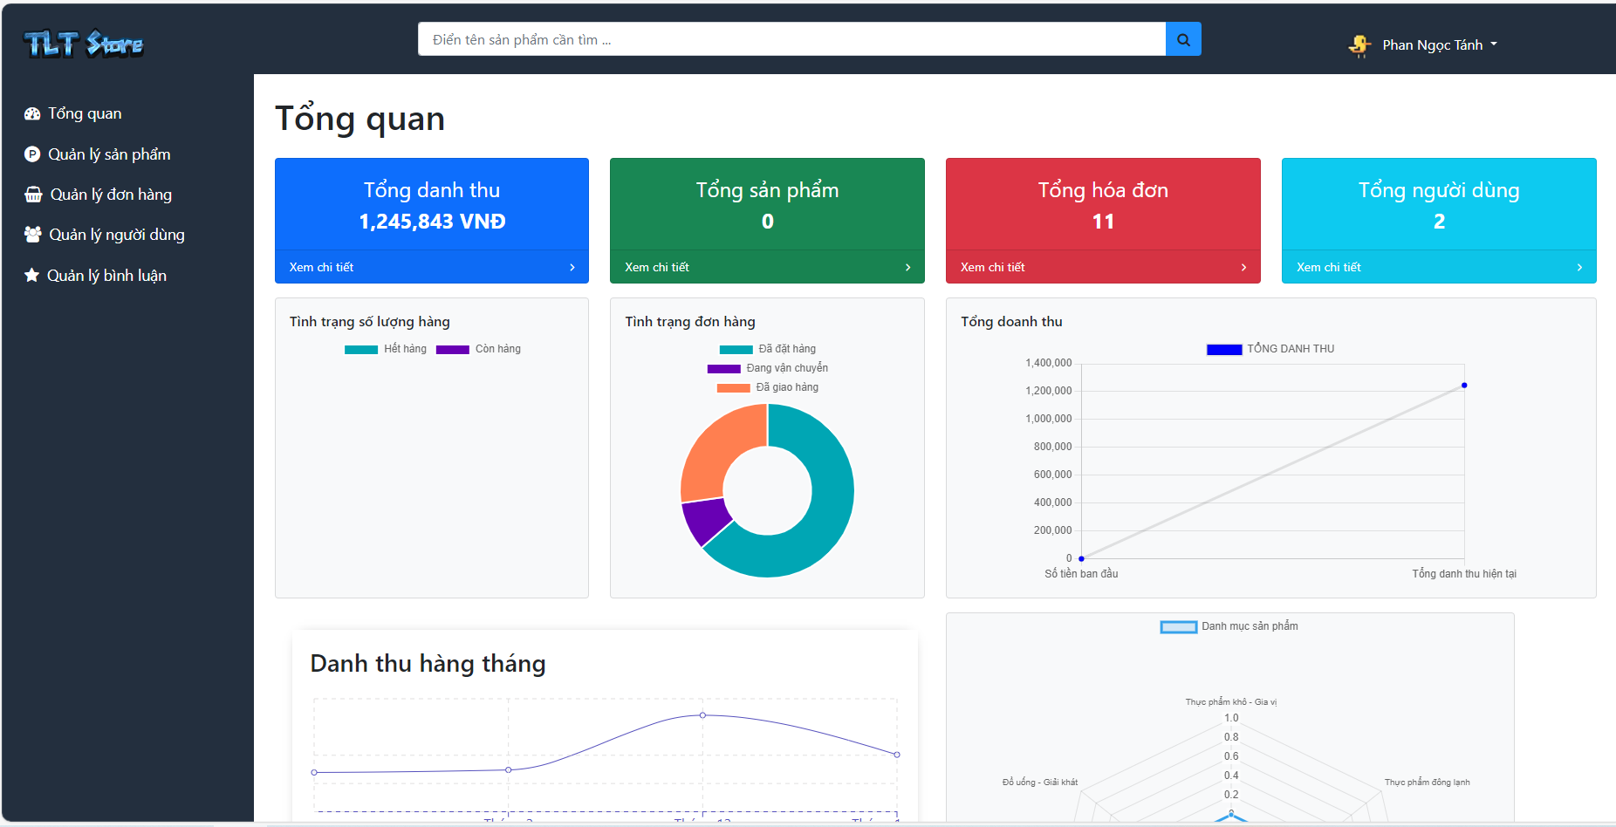
Trang chủ
Admin có thể quản lý được doanh số thông qua các thống kê và sơ đồ
Trang chủ

Slide 7
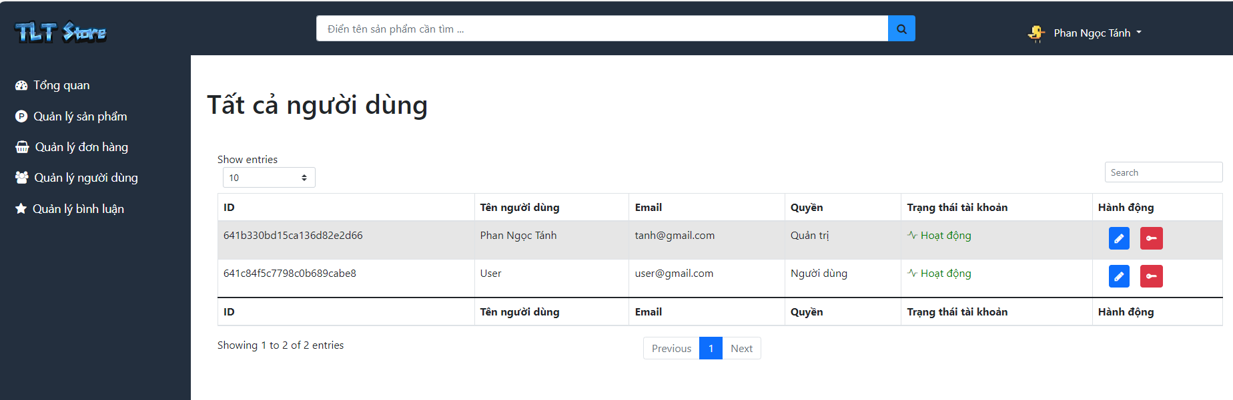
Quản lý tài khoản khách hàng đã đăng ký
Admin có thể xóa tài khoản của người dùng
Khách hàng

Slide 8
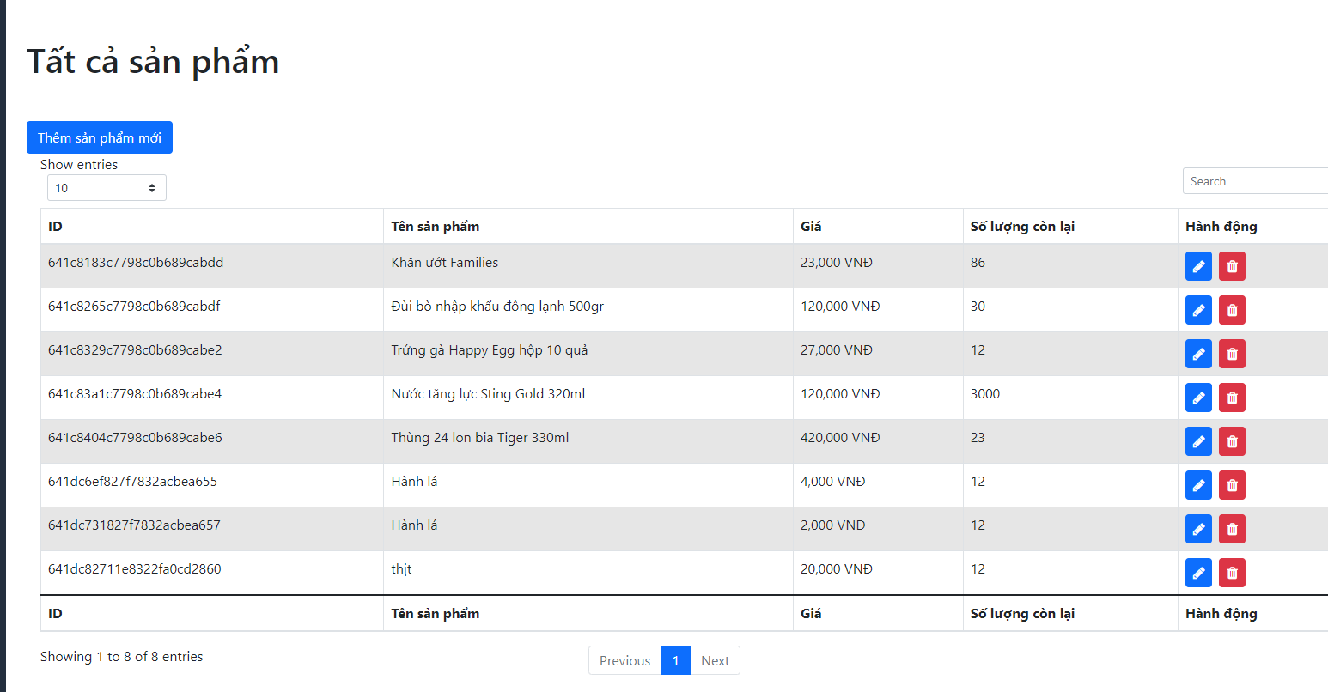
Sản phẩm
Quản lý sản phẩm
- Admin có thể thêm, chỉnh sửa và xóa chi tiết danh mục sản phẩm

Slide 9
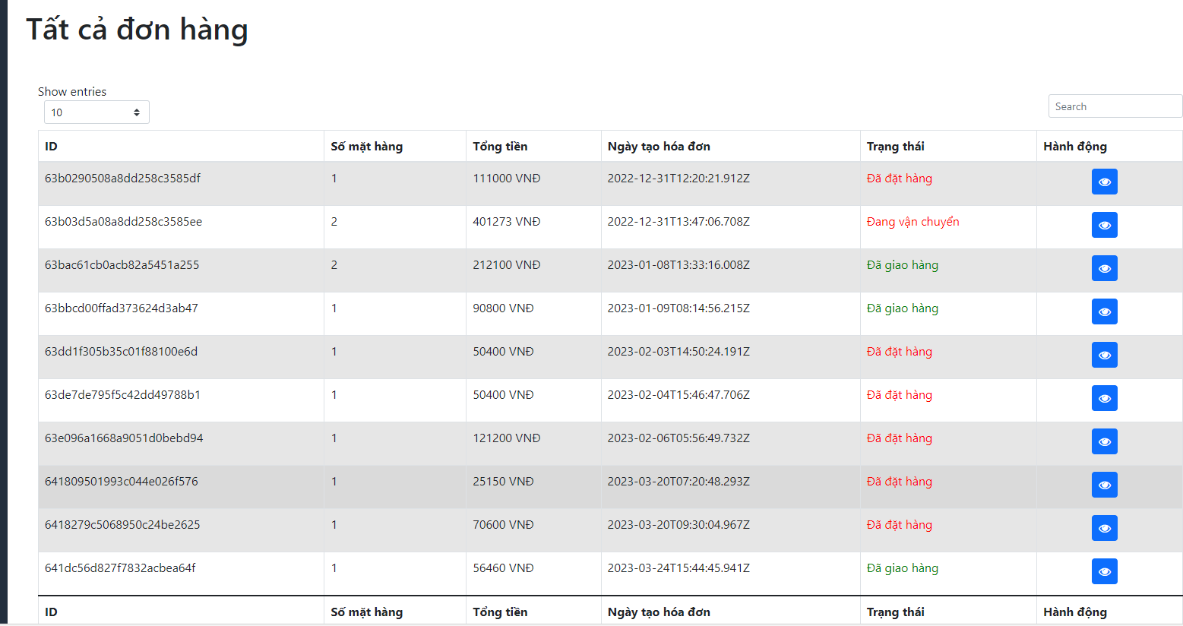
Quản lý đơn hàng
Admin sẽ tiếp nhận yêu cầu sau khi người dùng đặt hàng
Đơn hàng

Slide 10
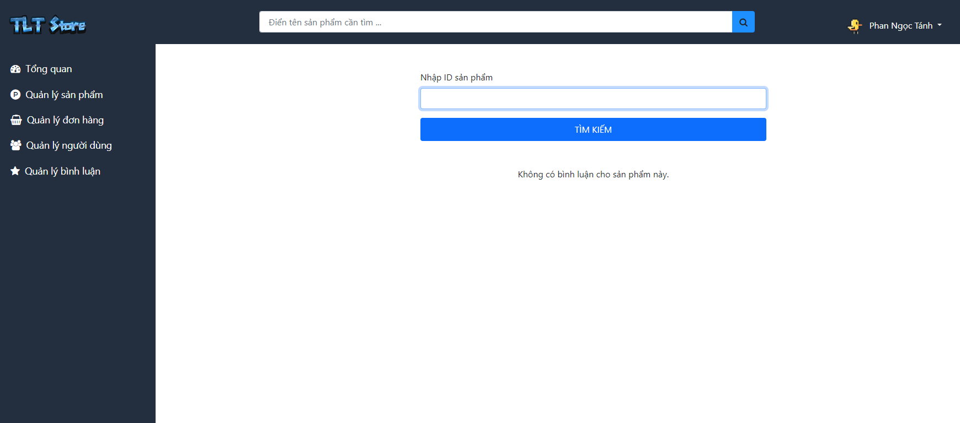
Quản lý bình luận
Admin sẽ sử dụng ID của sản phẩm để trả lời cũng như quản lý bình luận
Đơn hàng

Slide 11
NỘI DUNG
Chức năng và giao diện của người dùng
User

Slide 12
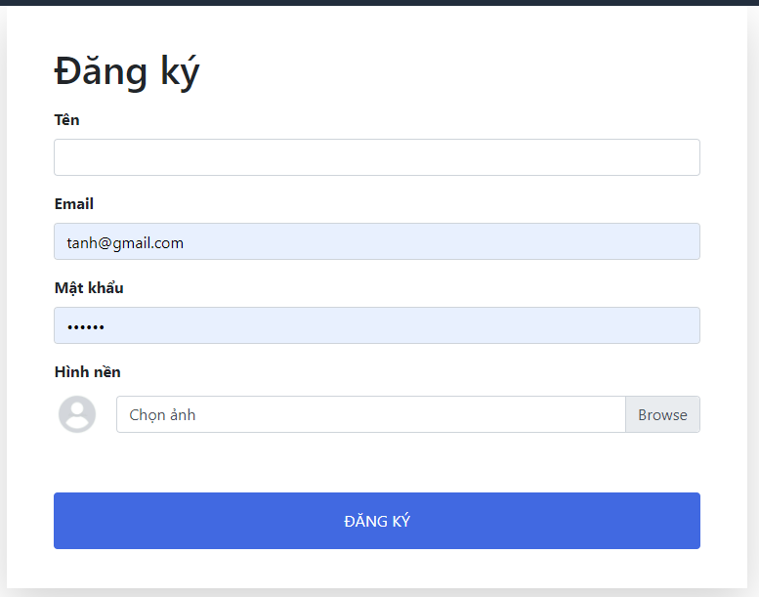
Đăng ký
- Không được để trống bất kì dòng nào
- Điền email phải đúng cú pháp
- Mật khẩu phải trùng với mật khẩu nhập lại
- Khi đăng ký 8 ký tự , để liền phần nhập không để trống
Đăng ký

Slide 13
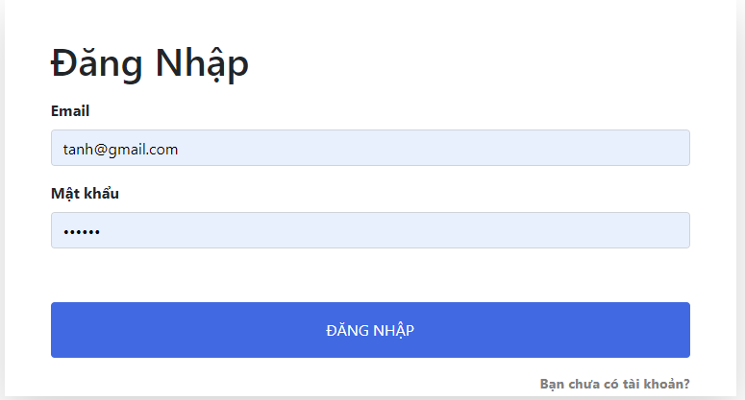
Đăng nhập
- Không được để trống bất kì dòng nào
- Nhập đúng tài khoản và mật khẩu đã đăng ký trước đó
Đăng nhập

Slide 14
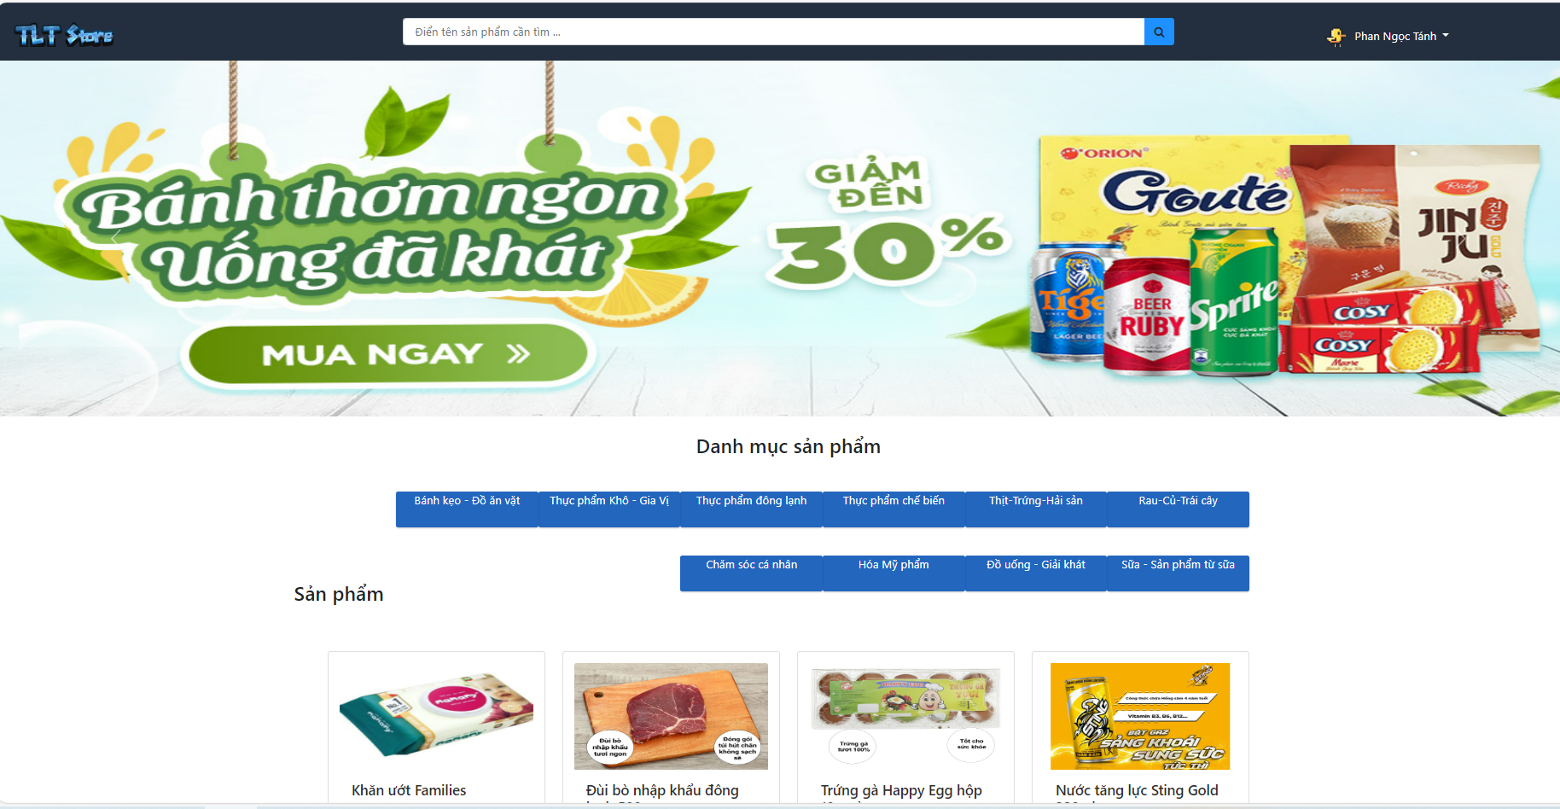
Trang chủ sau khi đăng nhập
Trang chủ

Slide 15
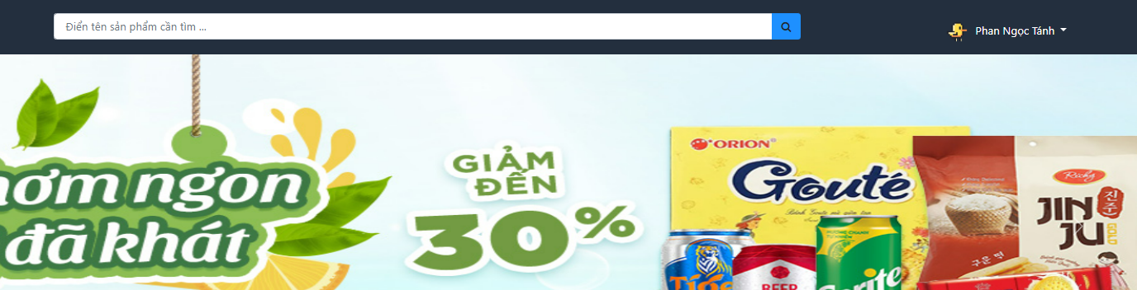
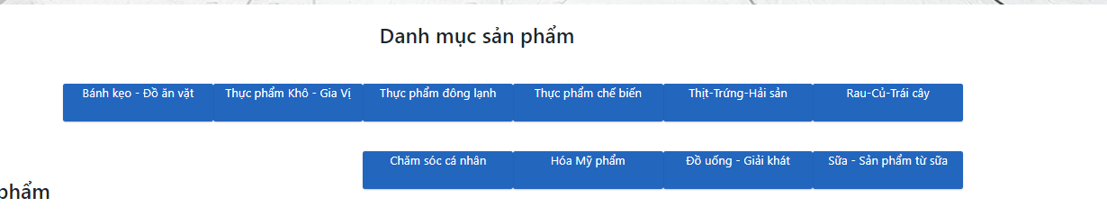
Thanh tìm kiếm sản phẩm
Danh mục sản phẩm
Giúp cho người dùng dễ dàng tìm được sản phẩm mong muốn
Tìm kiếm và danh mục

Slide 16
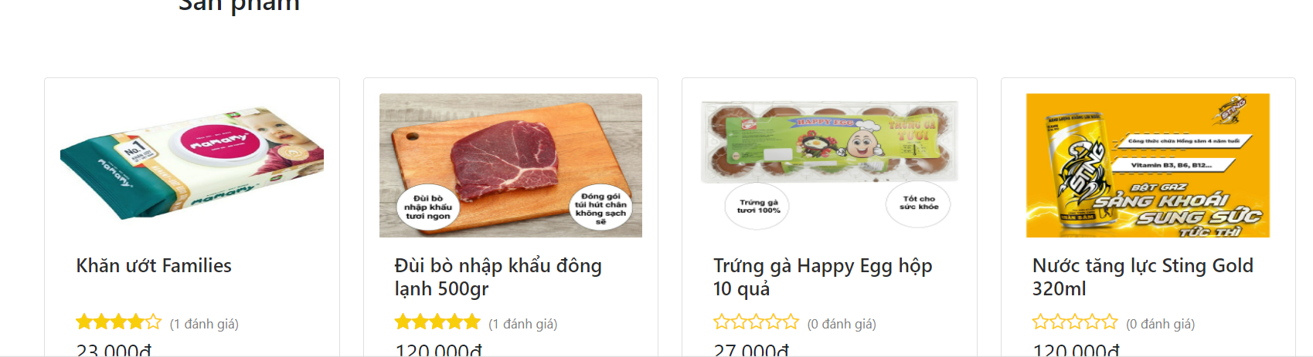
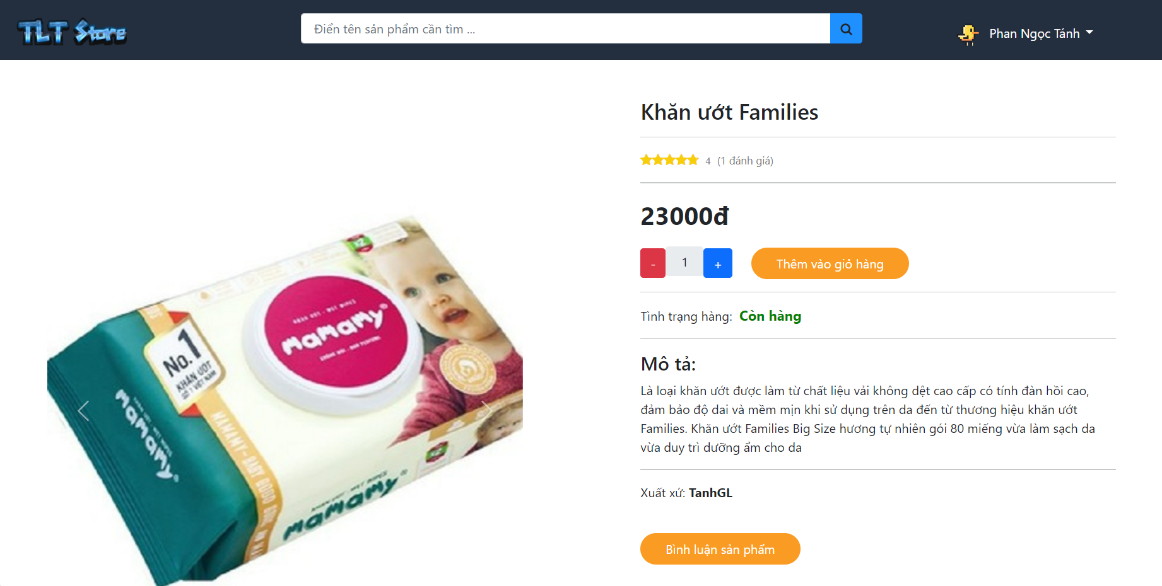
Chọn sản phẩm
1
2
Ở trang chủ, click vào ảnh của sản phẩm thì hệ thống sẽ cho người dùng biết thêm thông tin về sản phẩm
Sản phẩm

Slide 17
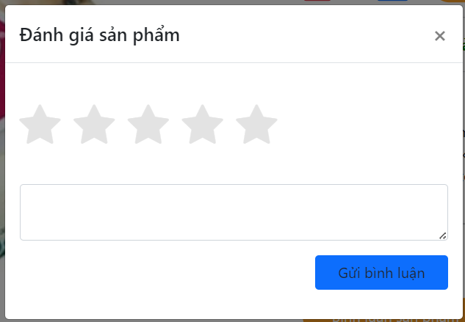
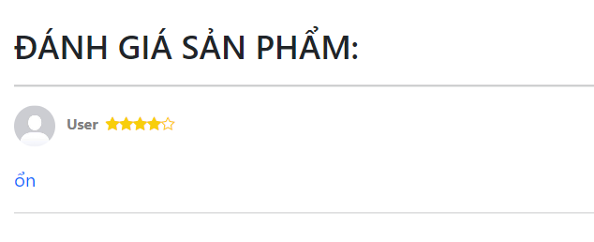
Đánh giá và bình luận
Để lại cảm nhận về sản phẩm và đánh giá với mức độ 5 sao
Đánh giá & Bình luận

Slide 18
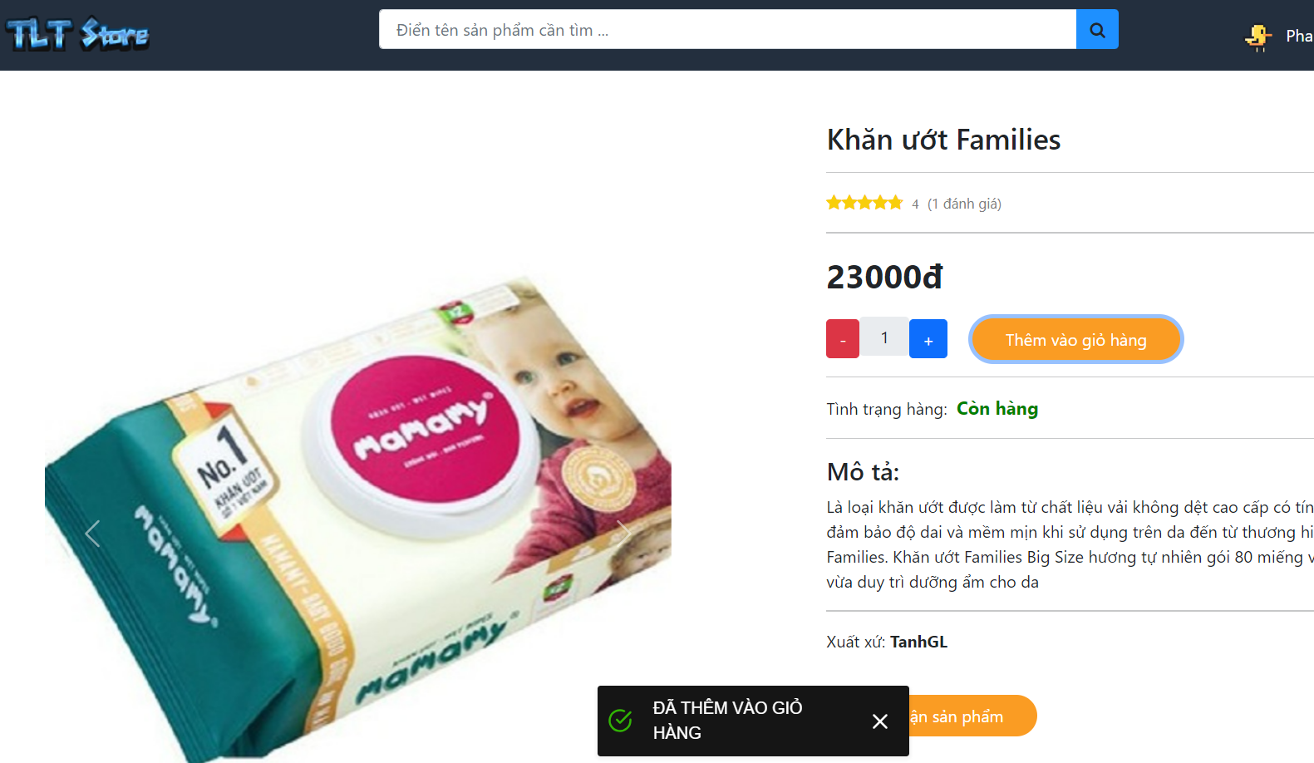
Thêm sản phẩm vào giỏ
Click vào nút sản phẩm sẽ ngay lập tức được chuyển vào giỏ hàng
Sản phẩm

Slide 19
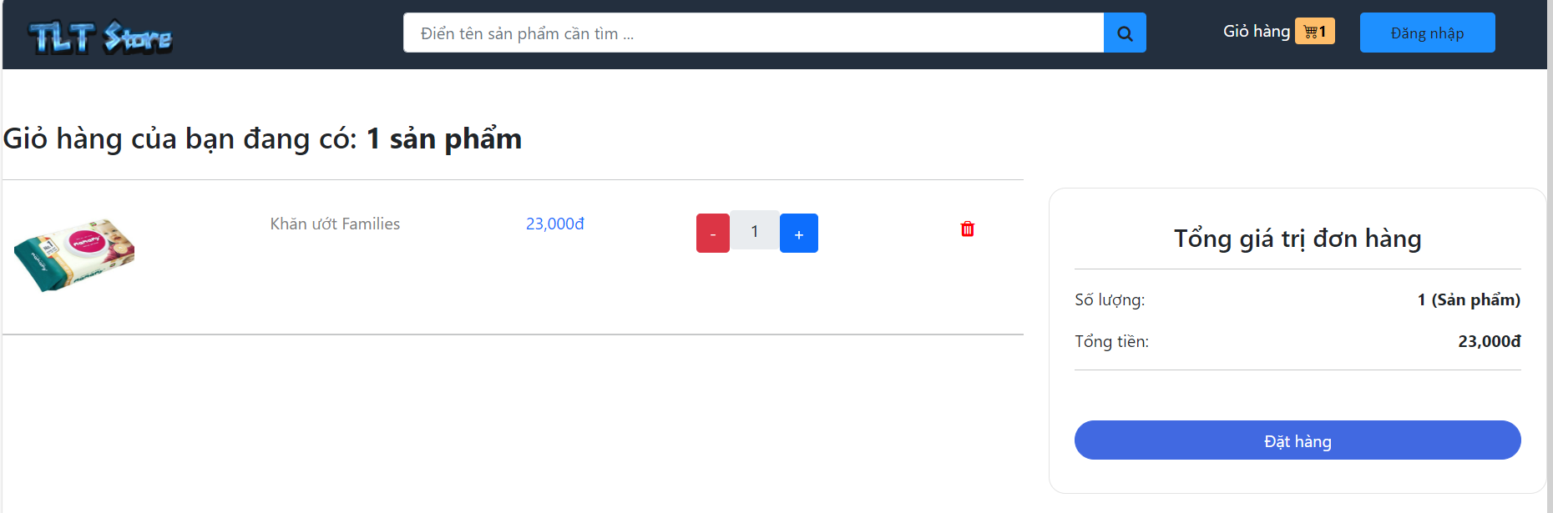
Giỏ hàng
Tại giỏ hàng người dùng có thể thấy những sản phẩm đã chọn trước đó, tăng giảm số lượng thì giá tổng sẽ đổi theo
Giỏ hàng

Slide 20
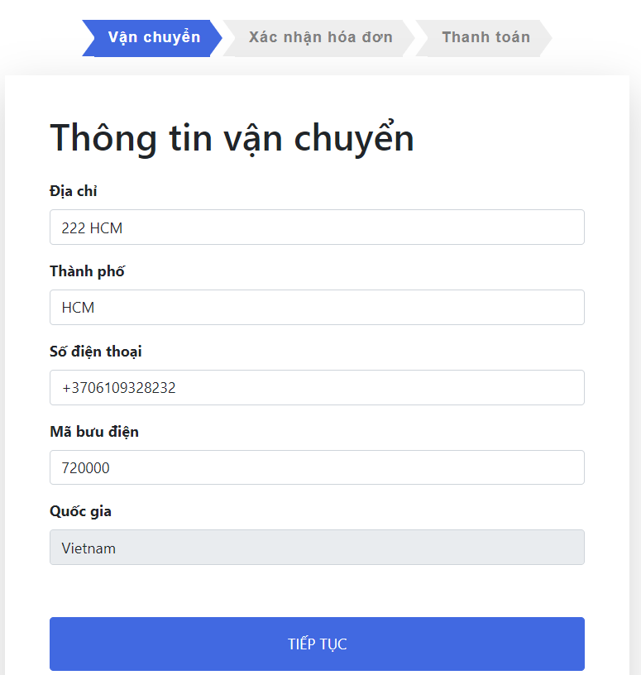
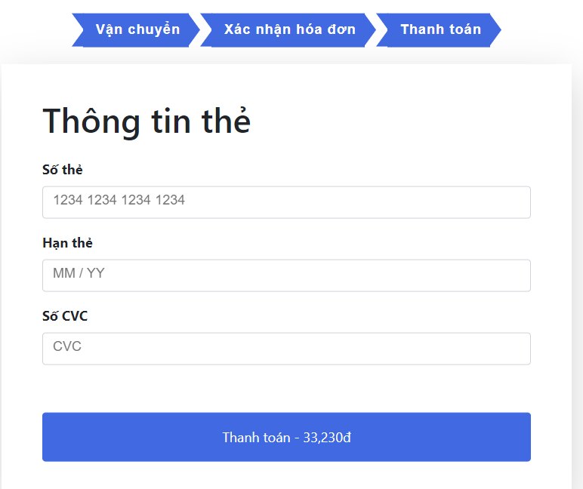
Thanh toán
phương thức thanh toán bao gồm:
- Thanh toán khi nhận hàng
- Thanh toán bằng thẻ
Thanh toán

Slide 21
TỔNG KẾT
Trong đồ án này nhóm đã nghiên cứu, tìm hiểu về cách thức mô hình và xây dựng 1 website . Đồ án đã thực hiện những nhiệm vụ sau :
Phân quyền của user, admin. Cách lưu trữ và quản lí cơ sở dữ liệu trên mongodb.
Xây dựng web có chức năng thanh toán Paypal, thanh toán nội địa, COD,…
Giao diện thân thiện với người dùng, có tính thẩm mĩ cao
Rất mong thầy và các bạn tận tình giúp đỡ để chương trình ngày càng được hoàn thiện hơn. Trong tương lai, nhóm em mong muốn sẽ phát triển tốt hơn về mọi mặt (giao diện, chức năng,…) và sẽ trở thành một website bán hàng uy tín và chất lượng.

Slide 22


Cảm ơn thầy và các bạn đã lắng nghe

